Slide 1
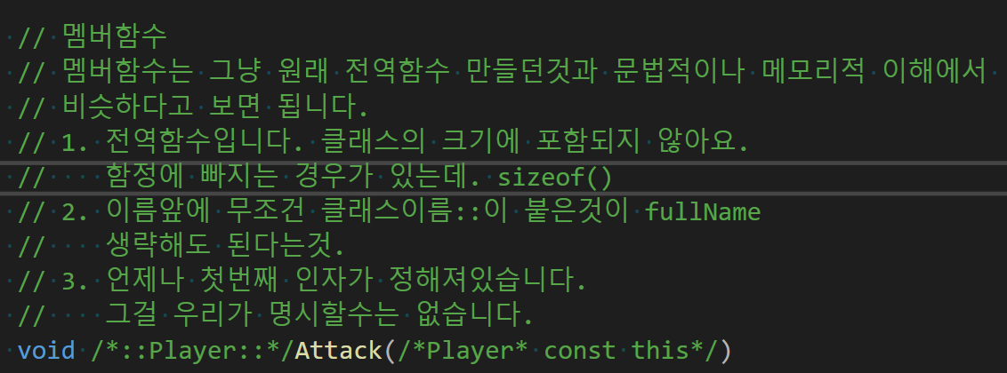

Slide 2
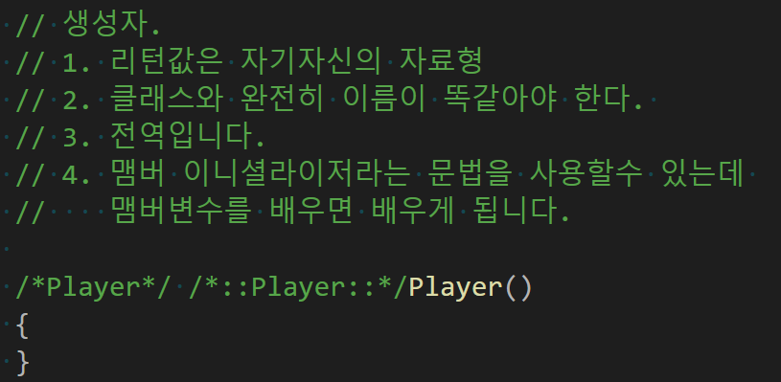

Slide 3
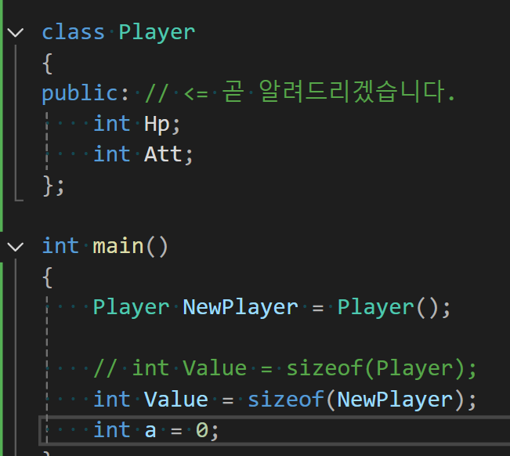

Slide 4
함수 스택
ReturnValue
Main
NewPlayer
HP
4
ATT
4
100 번지
HP 주소값도 100번지
NewPlayer 주소값도 100
Att의 주소값 104

Slide 5
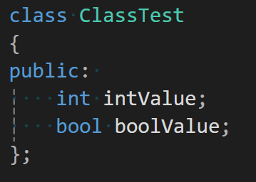
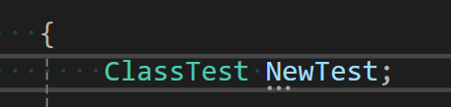
NewPlayer
Int Value
4
bool
1
패딩 바이트

Slide 6



Slide 7
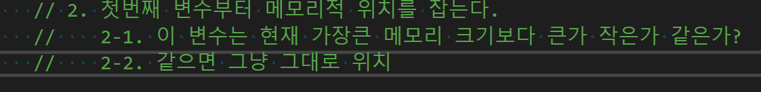
시작점
NewPlayer
int intValue

Slide 8
시작점
NewPlayer
int intValue
bool

